Slide 1
Processos mais comuns no Fundamental 1
Aula 6/15
Claudia Riolfi

Slide 2
Objetivo
1. Compreender como se dá a aquisição da ortografia nos anos finais do fundamental 1
2. A partir da discussão de resultados de pesquisa, refletir a respeito das potenciais dificuldades em leitura de alunos de escolas fundamentais

Slide 3
Partes da aula:
Parte 1 A ortografia no fundamental 1 | Parte 2 A leitura no fundamental 1

Slide 4
Parte 1
A ortografia no fundamental 1

Slide 5
Recomendação de leitura
LEMLE, M. - Guia teórico do alfabetizador. São Paulo: Ática, 13º Edição, 1998. Acesso: https://edisciplinas.usp.br/pluginfile.php/5371933/mod_resource/content/1/Miriam-Lemle-Guia-Teorico-Do-Alfabetizador.pdf
Assunto:
Conhecimentos básicos sobre a língua, considerados essenciais para o trabalho nas classes de alfabetização pela autora

Slide 6
Hipótese de trabalho
Por um lado
Há um incontrolável na língua
Aprender a ler é um saber ilimitadamente criativo
Por outro lado
Há etapas a serem superadas linearmente pela criança para que a aquisição da escrita se dê
Primeiro, a criança precisa experimentar um estalo que ocorre quando o aprendiz capta a ideia de que cada letra é um símbolo de um som e cada som é simbolizado por uma letra
Depois, os conhecimentos necessários para aprender a escrever podem ser estimulados por meio de um trabalho deliberado do professor

Slide 7
O que alguém precisa saber para aprender a ler e a escrever?
Ideia de símbolo: Uma rachadura na parede não é uma letra
Discriminação da forma das letras: percepção de quais traços são relevantes para transformar uma letra em outra
Conscientização da percepção auditiva: discriminação dos sons da fala, percepção das diferenças
Consciência da unidade da palavra: saber isolar, na corrente da fala, as unidades que são palavras
Reconhecimento de sentenças: saber colocar pontuação, fazer quebras
Organização da página escrita: tem a ver com a ordem e com o espaço

Slide 8
O que o professor pode fazer?
Ideia de símbolo: Trabalhar com escudos de times de futebol, bandeiras de clubes e de países, sinais de trânsito, apitos convencionais de guardas de trânsito etc.
Discriminação da forma das letras: Exercícios de desenho de pequenas formas: círculos, traços, cruzes, quadrados, ângulos, curvas, espirais, composições com várias unidades de formas diversas
Conscientização da percepção auditiva: Criar listas de palavras que começam com o mesmo som. De palavras que rimam (rimas perfeitas, rimas imperfeitas), de canções que apresentam repetições de sílabas. Tomar uma mesma melodia e cantá-la em diversas sílabas etc.
Consciência da unidade da palavra: Trabalhar com listas, tais como partes do corpo, termos de parentesco, acidentes geográficos, profissões, bichos, plantas, frutas, sentimentos, atividades, comidas, instrumentos
Reconhecimento de sentenças: Brincar de ler em voz alta
Organização da página escrita: Fazer livros artesanais decorados

Slide 9
Como é a representação ortográfica da LP?
Correspondência biunívoca | Relações de um para mais de um | Relação de concorrência
Pouquíssimos casos de correspondência entre sons da fala e letra do alfabeto | Mais comuns, são determinadas a partir da posição da letra na palavra | Letras aptas a representar o mesmo som, no mesmo lugar
Por exemplo, (p, b, t, d, f, v) | Por exemplo, em certos dialetos, o fonema [o] | Por exemplo [s] e [z]
LEITE TIA | OVO # MENINO | COISA = COZIDO

Slide 10
Representação alfabética: etapas
1) Hipótese da monogamia. Apresentar as letras e os sons, até que o alfabetizando atine com a ideia de que, na escrita, existe representação de sons por letras. Ele faz uma primeira hipótese simples: a relação monogâmica, ou biunívoca
2) Hipótese da poligamia condicionada pela posição. A hipótese monogâmica precisa ser quebrada. A criança precisa construir uma teoria da poligamia segundo a qual, para cada som numa dada posição, há uma dada letra; a cada letra numa dada posição, corresponde um dado som. Ideia: atividades de pesquisa em materiais de leitura e construção de cartazes. Ex: Estudar a letra l. Que sons ela tem? Em lua e em sala, ela tem um som. Em sol e em papel, o som é outro
3) Hipótese da poligamia com restrição de posição e casos de concorrência. Refere-se às partes arbitrárias do sistema. Para cada som numa dada posição, há um a dada letra; a cada letra numa dada posição, corresponde um dado som. Em certos ambientes, certos sons podem ser representados por mais de uma letra. Necessário memorizar.

Slide 11
Morfologia como auxiliar da quarta fase
“Beleza” é escrita com z, mas poderia ser “belesa”
Isolando EZA
Belo — beleza
Mole — moleza
Certo — certeza
Pobre — pobreza
Rico — riqueza
Estranho — estranheza
Grande — grandeza
“Tontice” é escrita com c, mas poderia ser “tontisse”
Isolando ICE
Tonto — Tontice
Maluco — maluquice
Burro — burrice
Esquisito — esquisitice
Tolo — tolice
Sonso — sonsice

Slide 12
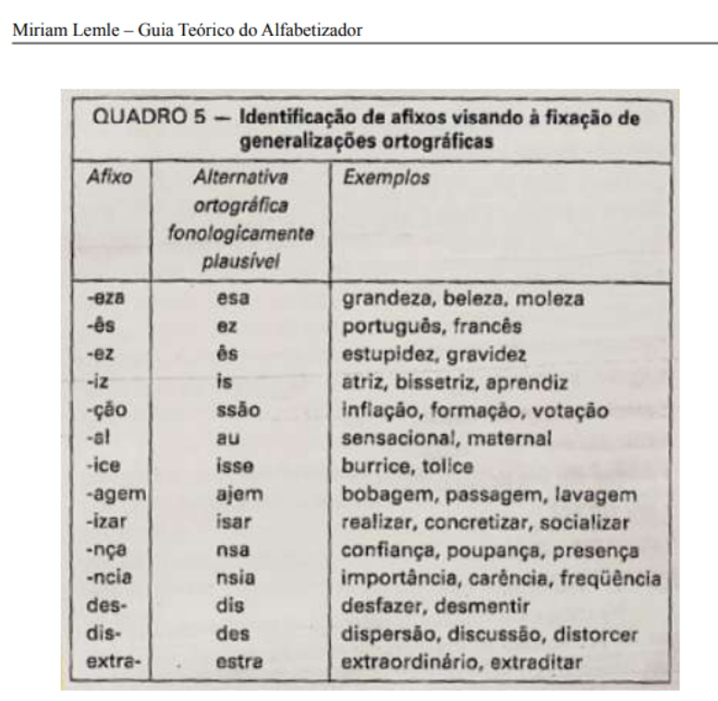

Slide 13
E os erros?
Falhas de primeira ordem | Falhas de segunda ordem | Falhas de terceira ordem
Relativas às capacidades prévias da alfabetização | Ignorância das peculiaridades da distribuição das letras | Trocas entre letras concorrentes
Exemplos • Leitura lenta, com soletração de cada sílaba, • Escrita com falhas na correspondência linear entre as sequências dos sons e as sequências das letras | Exemplos • matu em vez de mato • bodi em vez de bode • tenpo em vez de tempo • azma em vez de asma • genrro em vez de genro • eles falão em vez de eles falam | Exemplos • açado em vez de assado • trese em vez de treze • acim em vez de assim • jigante em vez de gigante • xinelo em vez de chinelo • chingou em vez de xingou • sau em vez de sal

Slide 14
Parte 2
A leitura no fundamental 1

Slide 15
Pesquisa: a referenciação
Como introduzimos novos elementos em um texto?
Como os referentes são retomados?
O quanto as crianças entendem a referenciação ao ler textos?
Exemplo:
As crianças entraram na sala. Todas sentaram-se. Tinha prova. Tudo o que elas queriam era isso: ir para casa.
Anáfora
Catáfora

Slide 16
“Para compreender um texto, é necessário relacionar os elementos de retomada à construção de seu sentido” (p. 20).
O que implica trabalhar referenciação em sala de aula?
1) Implica articular leitura, análise linguística e produção textual
2) Significa formar leitores e produtores críticos e envolvidos com a importância sociocognitiva e histórica das estratégias textual-discursivas
Recomendação: SANTOS, L. W.; CUBA RICHE, R.; TEIXEIRA, C. de S. Análise e produção de textos. São Paulo: Contexto, 2012.

Slide 17
A pesquisa da Amanda Freire
Leia o relatório: https://edisciplinas.usp.br/pluginfile.php/5519841/mod_resource/content/1/Relat%C3%B3rio%20final%20PUB-convertido.pdf

Slide 18
Quinto ano

Slide 19
Referências dos excertos
Texto 1:
PRANDI, Reginaldo. Contos e Lendas Afro-Brasileiros: A Criação do Mundo. São Paulo: Companhia das Letras, 2007
Texto 2:
SILVA, Alberto da Costa. A enxada e a lança: a África antes dos portugueses, de autoria de Silva. Rio de Janeiro: Nova Fronteira, 1996

Slide 20
Quinto ano – texto base 1

Slide 21
1. Sinonimia
Na linha 1, está escrita a expressão “carga humana” para descrever o que estava dentro do navio negreiro. Algumas alterações gramaticais foram feitas nesta frase. Complete-a com uma palavra ou expressão que tenha o mesmo sentido, sem perder o original.
R: Os ______________________foram desembarcados na cidade de Salvador.

Slide 22
Questão 1
Tendências
Acertou a questão | 47
Transcreveu uma palavra ou expressão aleatória que não pode ser um referente | 26
Não fez | 8
Copiou ou parafraseou fragmentos aleatórios do texto | 1

Slide 24
Exemplos
Acertou a questão: Escravos
Transcreveu uma palavra ou expressão aleatória que não pode ser um referente: navios negreiros
Copiou ou parafraseou fragmentos aleatórios do texto: Brasil e sua carga

Slide 25
2. Relacionar texto e imagem
O mapa a seguir apresenta rotas de navios negreiros. Releia o excerto e passe um traço sobre a única rota que pode ter sido usada pela embarcação nele mencionada.

Slide 26
Questão 2
Acertou a questão | 39
Não fez | 34
Traçou ou sublinhou uma rota incorreta | 9
Tendências

Slide 27
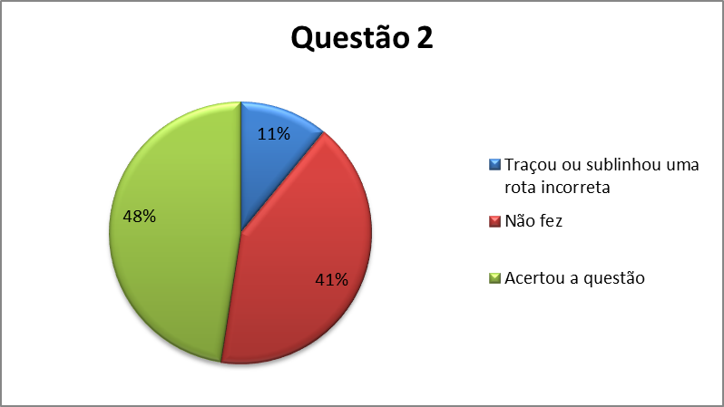

Slide 28
Exemplos
Resposta correta: De Guiné para Bahia
Traçou ou sublinhou uma rota incorreta: Sublinhou Bantus

Slide 29
3. Inferência
Complete a frase com o número que representa aproximadamente a quantidade de dias que a viagem durou:
R: O navio negreiro demorou em torno de _________________dias para atravessar o oceano.

Slide 30
Questão 3
Respostas erradas | 69
Respostas parcialmente corretas | 7
Respostas corretas | 6

Slide 32
Exemplos:
Respostas corretas: 40 dias
Respostas parcialmente corretas: 32 dias
Respostas incorretas: 11 dias

Slide 33
4. Progressão temporal
Marque um “X” no que aconteceu primeiro na linha do tempo:
( ) Os prisioneiros se alimentaram ( ) Os prisioneiros se lavaram

Slide 34
Questão 4
Respostas certas | 46
Respostas erradas | 33
Em branco ou nulas | 3

Slide 36
Exemplos:
Respostas corretas: Os prisioneiros se lavaram
Respostas incorretas: Os prisioneiros se alimentaram

Slide 37
Quinto ano – texto base 2

Slide 38
5. Tempos verbais
linhas 4 a 10, a maioria dos verbos está conjugada do mesmo modo. Observe:
Olurum, o Deus supremo, lançou - pela qual fez descer Odudua – Odudua derramou – colocou a palmeira e a ave
Relendo o texto, você pensa que esta escolha do modo de escrever indica que:
( ) O texto narra episódios que, provavelmente, ainda vão acontecer
( ) O texto narra episódios que já aconteceram no passado
( )O texto narra episódios que, certamente, ocorrerão no futuro

Slide 39
Questão 5
Respostas corretas | 69
Respostas incorretas | 11
Em branco ou nulas | 2

Slide 41
Exemplos
Respostas corretas: O texto narra episódios que já aconteceram no passado
Respostas incorretas: O texto narra episódios, que provavelmente, ainda vão acontecer; O texto narra episódios que, certamente, ocorrerão no fundo

Slide 42
6. Referenciação catafórica
Na linha 7 do texto, está afirmado que Odudua colocou na terra “a palmeira e a ave”. Qual ave ele colocou?

Slide 43
Questão 6
Acertou a questão | 63
Transcreveu uma palavra ou expressão aleatória que não pode ser um referente | 13
Em branco ou incompreensível | 4
Copiou ou parafraseou fragmentos aleatórios do texto | 2

Slide 45
Exemplos:
Resposta correta: Odudua colocou na terra uma galinha
Transcreveu uma palavra ou expressão aleatória que não pode ser um referente: Palmeira
Copiou ou parafraseou fragmentos aleatórios do texto: sobre a água a terra e nela colocou a palmeira e a ave

Slide 46
7. Referenciação anafórica
Na linha 3 do texto está escrito que a cultura Iorubá influenciou outras culturas que aqui estavam. Qual o país que foi influenciado por essa cultura?

Slide 47
Questão 7
Acertou a questão 41
Transcreveu uma palavra aleatória que não pode ser um referente | 13
Copiou ou parafraseou fragmentos aleatórios do texto | 12
Retomou outro referente possível | 10
Não fez | 6

Slide 49
Exemplos
Resposta correta: Brasil
Retomou outro referente possível: África
Transcreveu uma palavra aleatória que não pode ser um referente: Odudua
Copiou ou parafraseou fragmentos aleatórios do texto: Olurum, o Deus supremo, lançou

Slide 50
8. Referenciação pronominal
Na linha 8, está afirmado que a galinha espalhou alguma coisa. Está escrito “espalhá-lo”. O que ela espalhou?

Slide 51
Questão 8
Acertou a questão | 40
Retomou outro referente possível | 19
Transcreveu uma palavra ou expressão aleatória que não pode ser um referente | 10
Copiou ou parafraseou fragmentos aleatórios do texto | 8
Em branco ou incompreensível | 5

Slide 53
Exemplos
Resposta correta: O solo
Retomou outro referente possível: A terra
Transcreveu uma palavra aleatória que não pode ser um referente: Palmeira
Copiou ou parafraseou fragmentos aleatórios do texto: Aumentando cada vez mais a extensão da terra

Slide 54
9. Retomada parafrástica do texto fonte
O excerto que você acaba de ler narra a criação do mundo (Ifê) na tradição Iorubá. Explique, com suas palavras, a influência da galinha neste processo.

Slide 55
Questão 9
Respondeu corretamente e com suas próprias palavras 31
Respondeu algo diferente do perguntado | 29
Em branco ou incompreensível | 12
Transcreveu parte aleatória do texto | 6
Transcreveu parte do texto que responde a questão | 4

Slide 57
Faixas de acerto
Faixas de acerto | Exemplos
Deixou em branco
Iniciou a resposta, que deixou incompleta | “A tradiação lorubá”
Copiou parte aleatória do texto | “Dai o nome que tornou o lugar onde isso se deu: Ifé, o que é vasto, o que se alarga”
Respondeu algo diverso do perguntado | “a galinha é um dendezoiro é uma coisa que era ate bom para o dendozoiro” OU “era pra ser um deus das culturas”
Forneceu resposta parcial, por exemplo, limitando-se a falar da galinha e não de seu papel da criação | “A galinha a juda a platar e da comida”
Questão 9 – Retomada parafrástica

Slide 58
Faixas de acerto
Misturou elementos típicos do imaginário infantil e/ou da cultura de origem da criança. Ex: personificação de objetos | “Ela queria fazer a ifé “
Forneceu opinião pessoal não diretamente relacionada à questão | “que a galinha foi muito malvada com zoruba porisso com a palavra (ifê) na tradução”
Copiou parte do texto que responde a questão | “A galinha começou imediatamente a ciscar o solo e a espalhá-lo, aumentando cada vez mais a extensão da terra”
Teve boa compreensão global, equivocando-se em detalhes de ordem lexical | “A galinha foi importante porque ela estava ciscando a palmeira, o que fez com que a extensão da terra fosse aumentando cada vez mais”
Acertou a resposta | “A galinha ajudou a espalhar o solo e no sentido do texto, a terra ficou com maior extenção e sem a galinha isso não aconteceria“
Questão 9 – Retomada parafrástica

Slide 59
Nono ano

Slide 60
Nono ano texto base

Slide 61
Referência
Excerto retirado do livro Um estudo em vermelho, de Sir Arthur Conan Doyle (Tradução: Ligia Cademartori. São Paulo: FTD, 2006, p. 37-38)

Slide 62
1. Releia o texto e, com base nas explicações de Sherlock a respeito de como fez para descobrir que o desconhecido era um sargento, complete a tabela a seguir:
Localização de informações no texto
Traço | Parte do Corpo | Conclusão
Grande âncora azul | Dorso da mão | Tinha ligação com o mar
 | Corpo inteiro | Já tinha servido em algum órgão militar
Balançava a bengala |  | Sentia-se à vontade com seu status

Slide 63
QUESTÃO 1
Respostas corretas | 69
Respostas incorretas | 69
Em branco ou incompreensível | 9

Slide 65
Exemplos:
Respostas corretas
Postura
Mão
Respostas incorretas
Onde deveria estar “postura” colocou “sargento reformado da marinha”
Onde deveria estar “mão” colocou “cabeça”

Slide 66
2. Referência anafórica de “tudo isso”
No fim de sua explicação, Sherlock afirmou que: "A soma de tudo isso me levou a dizer que ele tinha sido um sargento". A que se referem as palavras destacadas "tudo isso"?

Slide 67
Questão 2
Respostas corretas | 30
Respostas incorretas | 26
Em branco ou incompreensível | 13
Respostas parcialmente corretas | 09

Slide 69
Exemplos:
Resposta correta: Refere-se as caracteristicas de homem
Resposta parcialmente correta: Todas as informações
Resposta incorreta: Ele já fez varias coisas na marinha

Slide 70
3. Interpretação de conectores interfrásticos.
Nas linhas 12 e 13, você encontra as palavras "além disso", usadas na frase "Além disso, ele tinha postura militar". Marque um "X" na expressão que poderia ser usada para substituí-la, sem mudar o sentido original.
( ) Mas ( ) Entretanto ( ) Além de que ( ) Depois disso

Slide 71
Questão 3
Respostas corretas | 45
Respostas incorretas | 25
Em branco ou incompreensível | 8

Slide 73
Exemplos
Resposta correta: Além de que
Resposta incorreta: Mas, entretanto e depois disso

Slide 74
4. Retomada parafrástica do texto fonte
Explique com suas próprias palavras como Sherlock fez para descobrir que um homem desconhecido era um sargento.

Slide 75
Questão 4
Respostas corretas | 52
Em branco ou incompreensível | 15
Respostas incorretas | 8
Respostas parcialmente corretas | 2

Slide 77
Exemplos
Resposta correta
ele analisou o homem começando pela grande ancora tatuada no dorso de sua mão, em seguida sua postura, e por fim sua barba que foi feita estilo suiça. Juntando todas essas caracteristicas, Sherlock chegou a conclusão que ele já tinha sidu um sargento.
Resposta parcialmente correta
mesmo o homem estando do outro lado da rua, pode ver uma grande âncora azul tatuda no dorso de sua mão. Além disso, ele tinha postura militar e usava suíças à da marinha
Resposta incorreta
Ele descobriu, sendo grosseiro, e assim foi com que percebesse, que ele era militar, da marina.
#Bônus
Ele avaliou o corpal, percebeu os traços e os comparam com tracos de marinheiro, então chegou a tal conclusão. #cienciadadeduçãoeTOP

